Slide 1
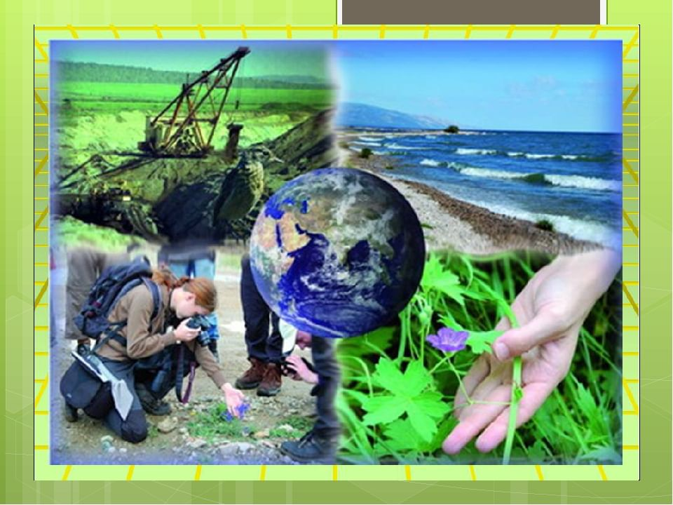
«Природа - дом, в котором мы живём»
Детская инициатива – проект 6Б класса

Slide 3
Цель проекта:
формирование экологической культуры и расширение знаний подростков о законах и проблемах окружающей среды; воспитание любви к природе, Родине, самому себе.
Задачи инициативы «Природа - дом, в котором мы живём»:
расширить представление учащихся об экологических законах;
способствовать формированию патриотизма и гуманного отношения к родной природе;
формировать негативную нравственную оценку нарушений в сфере природы, негативное отношение к бездумному, безответственному отношению к окружающей среде;
привлекать учащихся к участию в природоохранных мероприятиях, пропаганде экологических идей
Ключевые понятия: природа, ареал обитания, экология, окружающая среда, природные ресурсы, мотивы, интересы, склонности, способности, эколог.

Slide 4
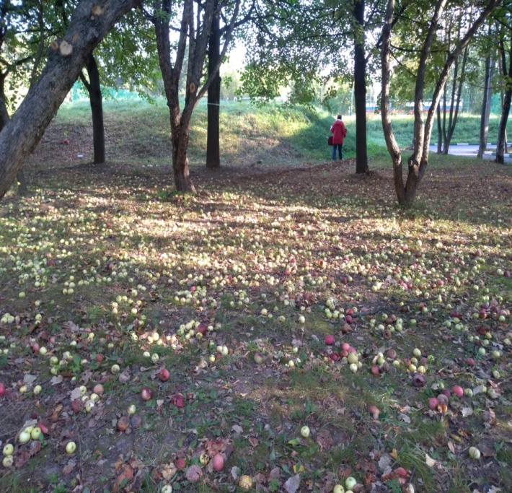
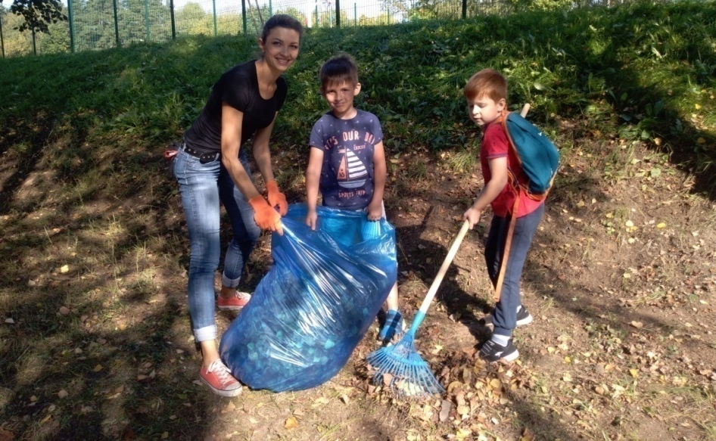
Участие в акции по уборке лесного массива «Лес – зелёные лёгкие планеты»

Slide 5
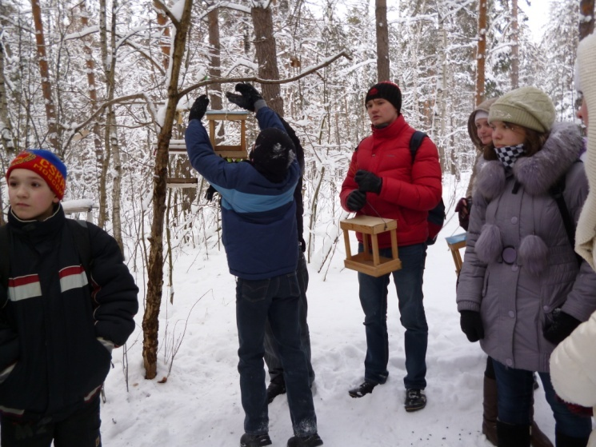
Операция «Кормушка»

Slide 6
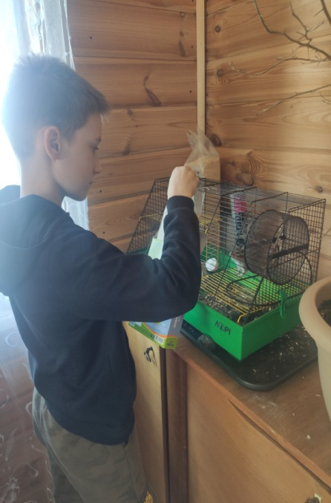
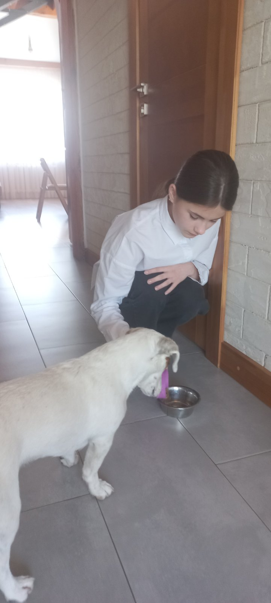
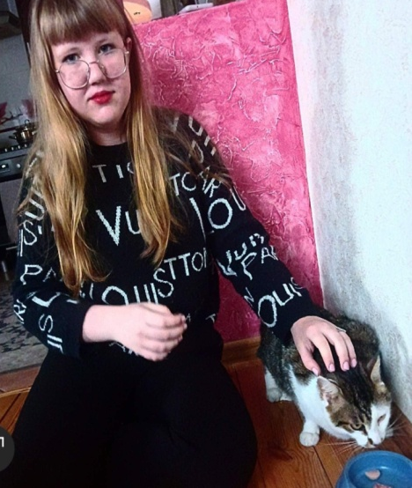
Благотворительная акция «Милосердие без границ»

Slide 7
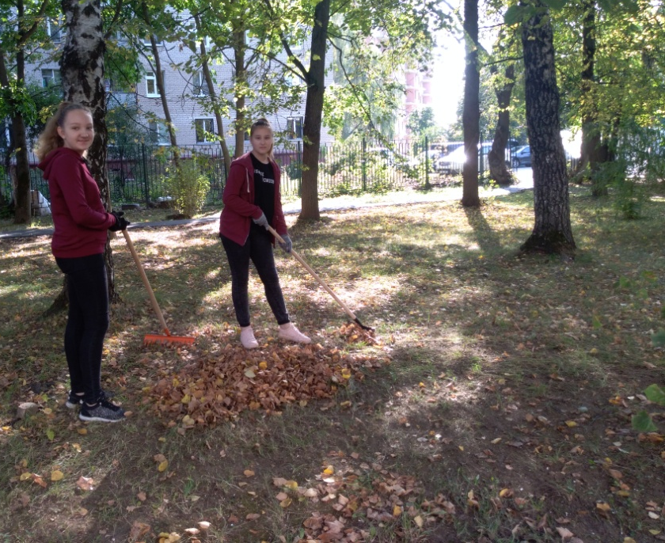
Операция «Листапад»
Все на борьбу с листвой опавшей, старой, Здесь рядом трудятся и старшеклассник, и малыш.... Лопаты нарасхват, мешки решат проблему с тарой, Тут только не зевай, домой придешь – поспишь.

Slide 8
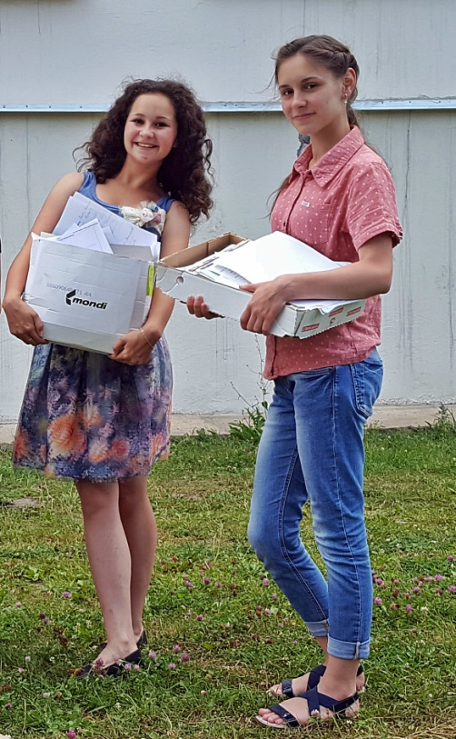
Акция «Сдай макулатуру! Спаси дерево»

Slide 9
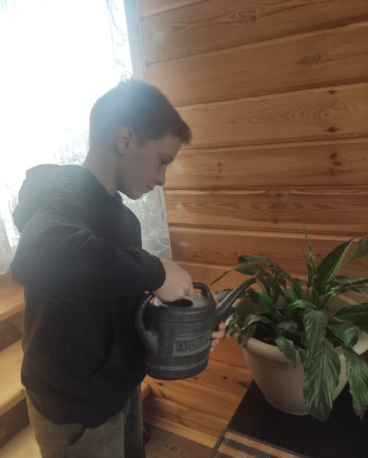
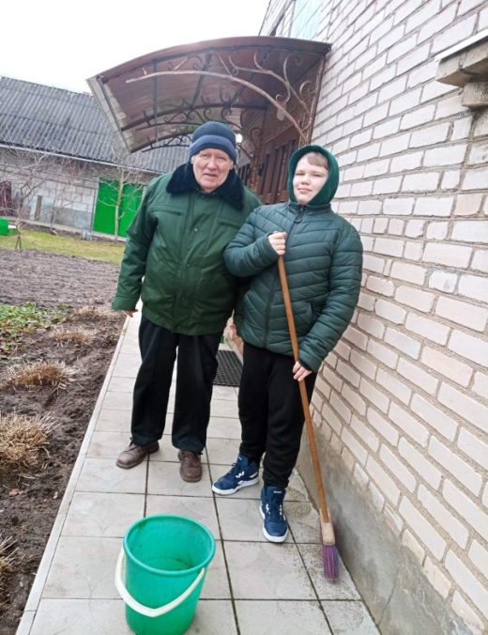
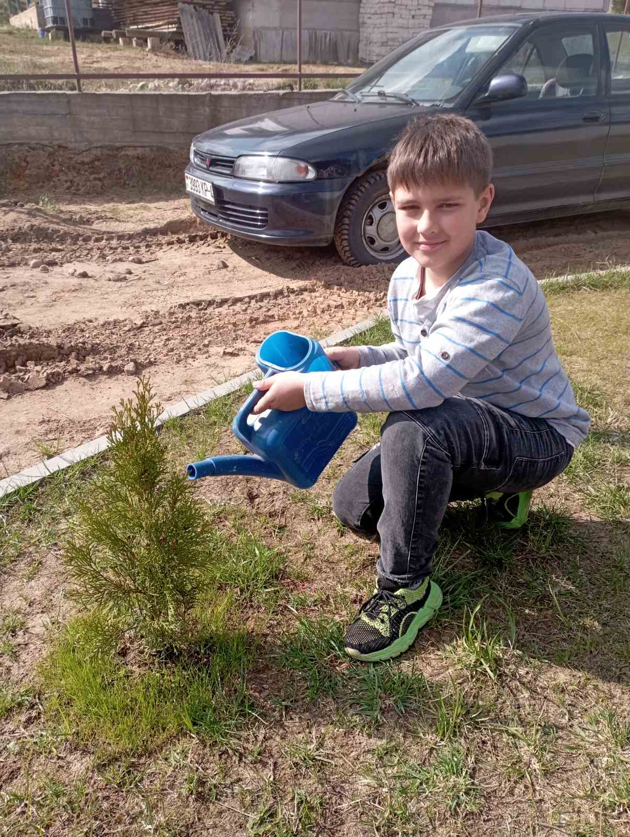
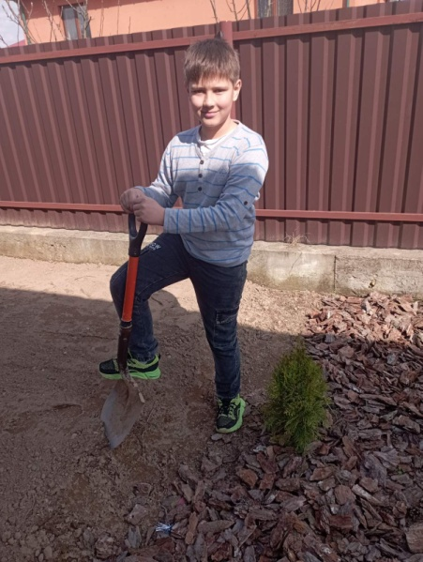
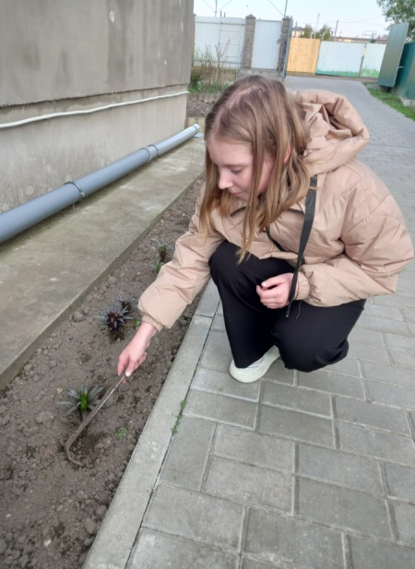
Экология дома

Slide 10
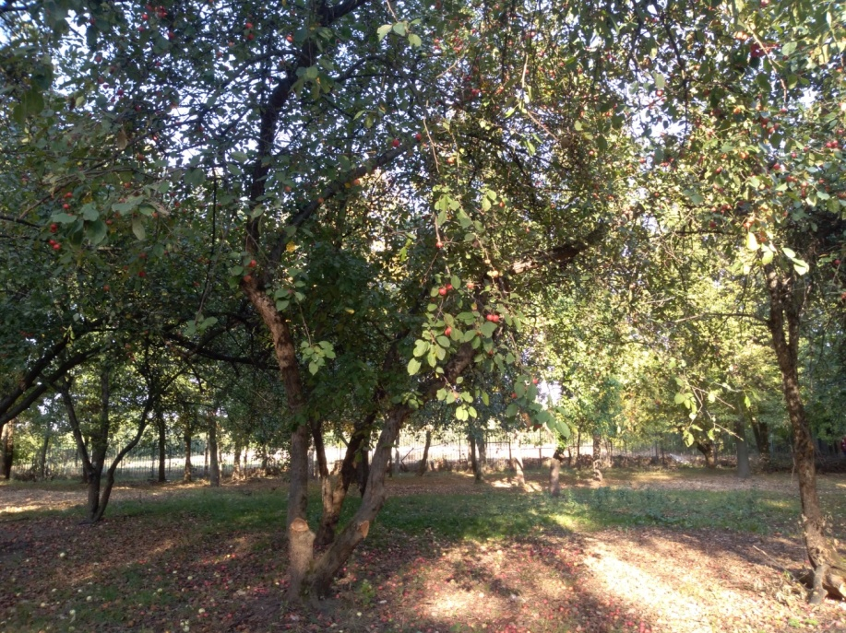
Экология дома
Вот это дерево сажал когда-то мой отец
А это посадила я совсем недавно.
Мой милый двор зелёный, как венец,
Цветущий и благоуханный

Slide 11
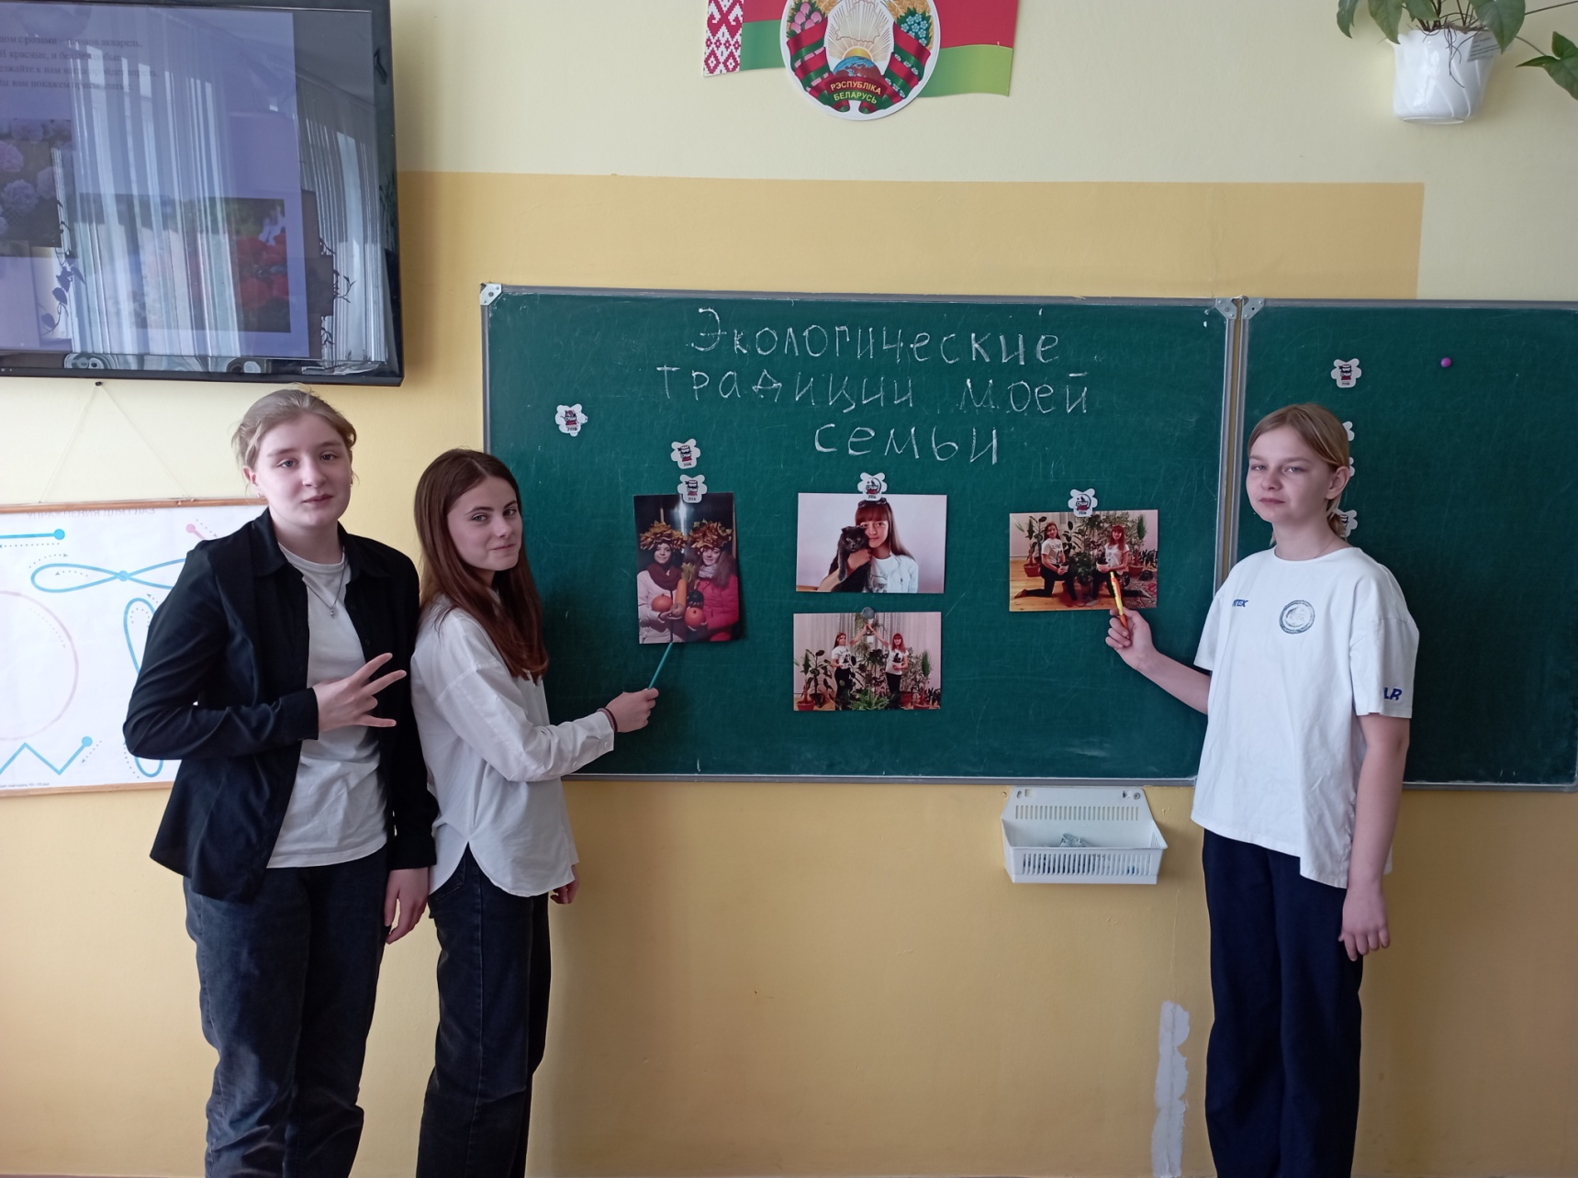
«Экологические традиции моей семьи»

Slide 12
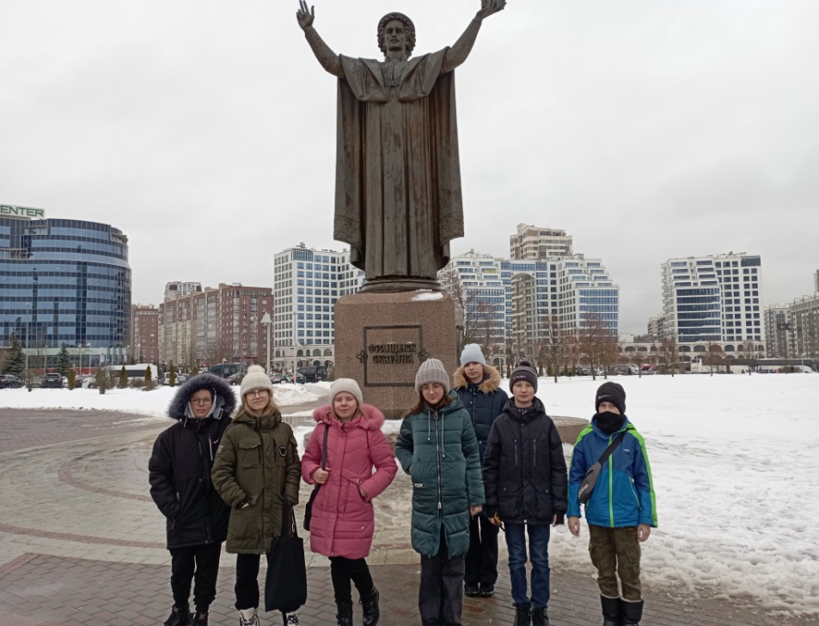
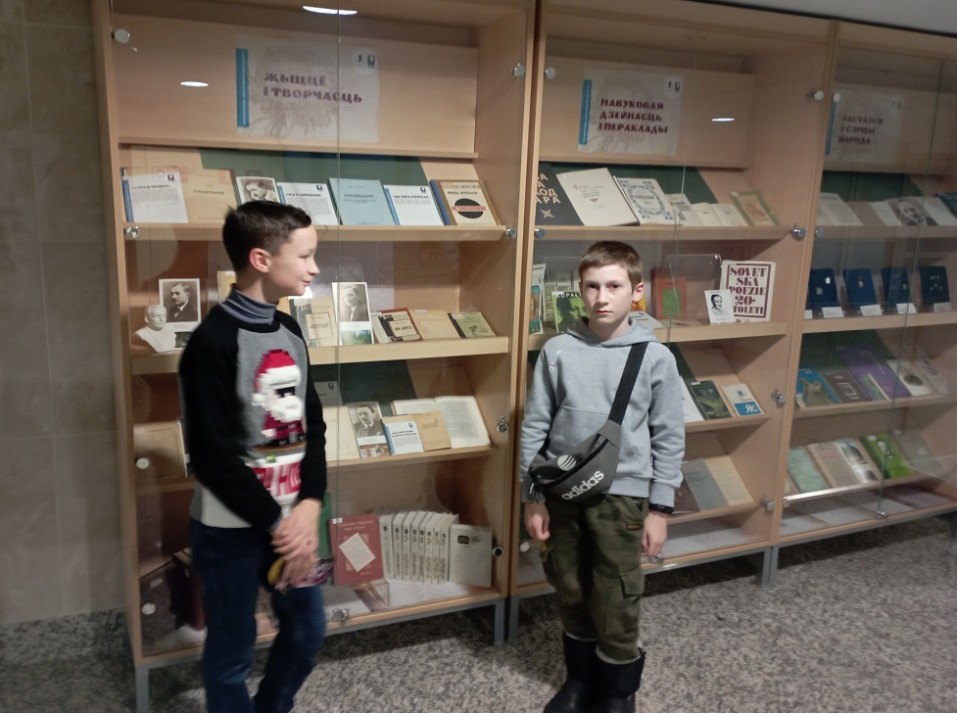
Источник экологических знаний
ПОСЕЩЕНИЕ НАЦИОНАЛЬНОЙ БИБЛИОТЕКИ РЕСПУБЛИКИ БЕЛАРУСЬ

Slide 13
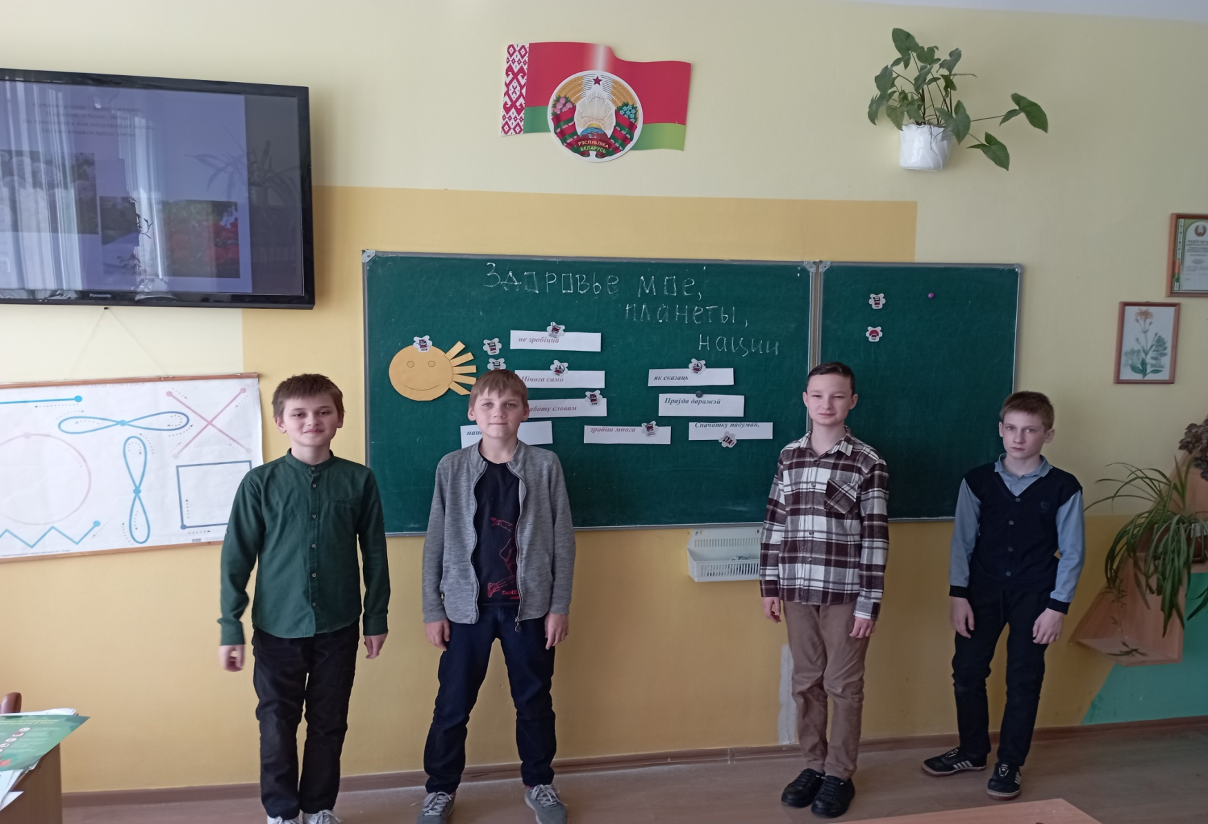
«Здоровье моё, планеты, нации»

Slide 14
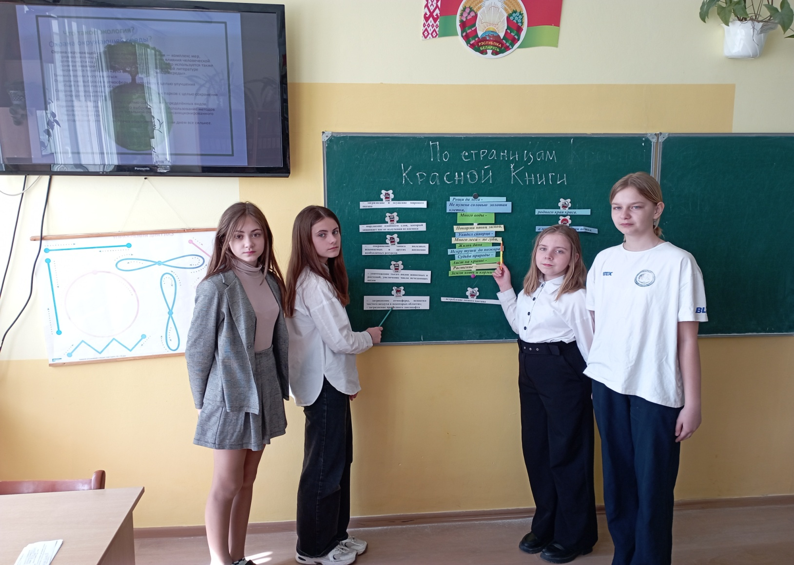
«По страницам Красной Книги Республики Беларусь»

Slide 15
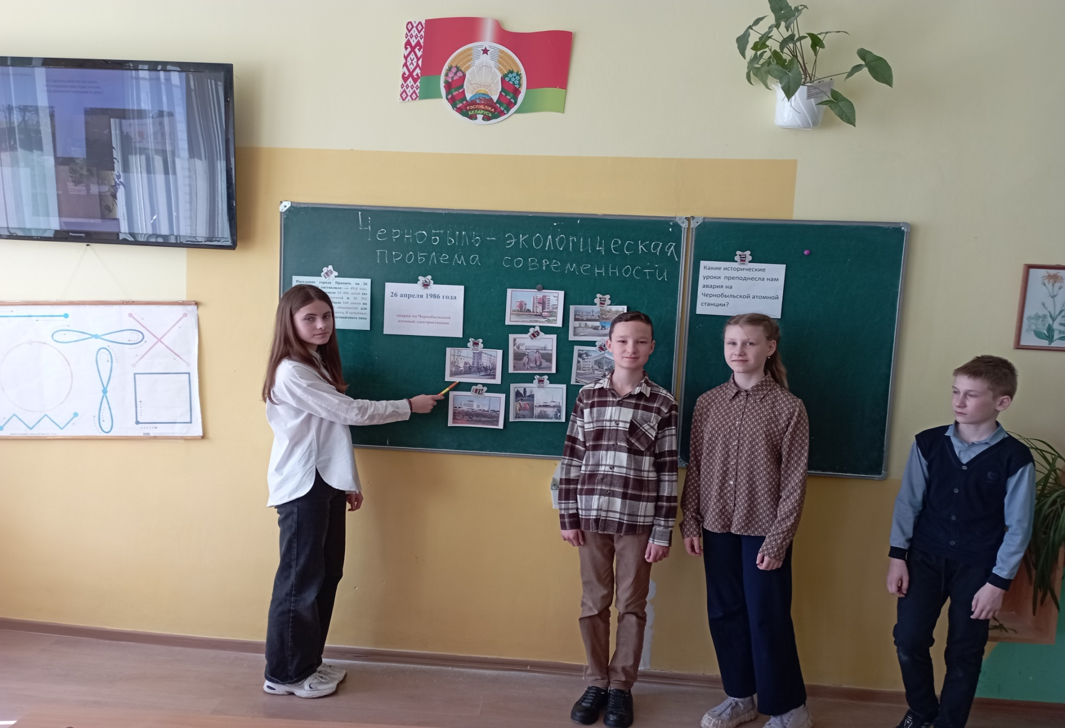
«Экологические проблемы современности»

Slide 16
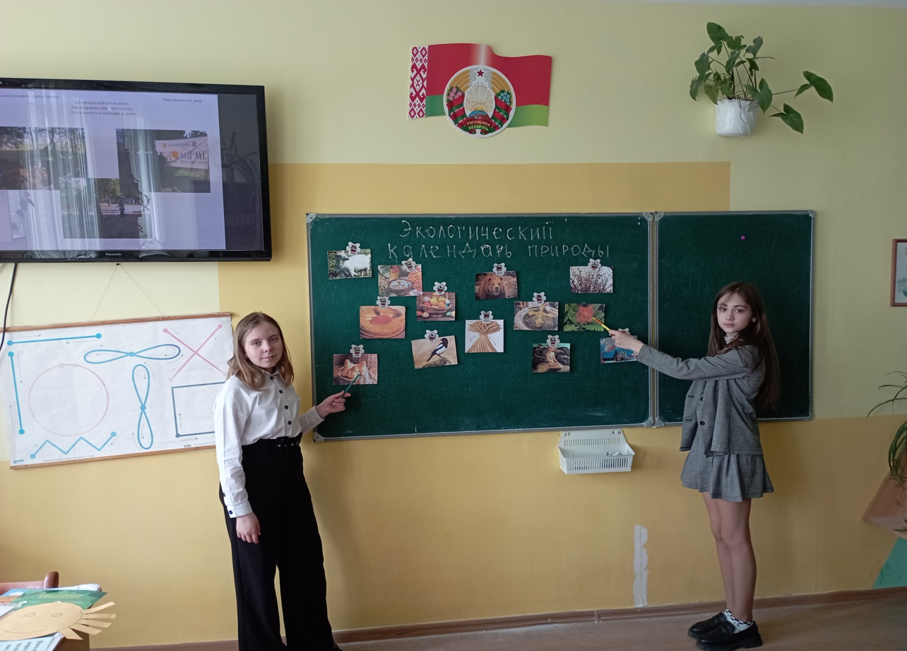
«Экологический календарь природы»

Slide 17
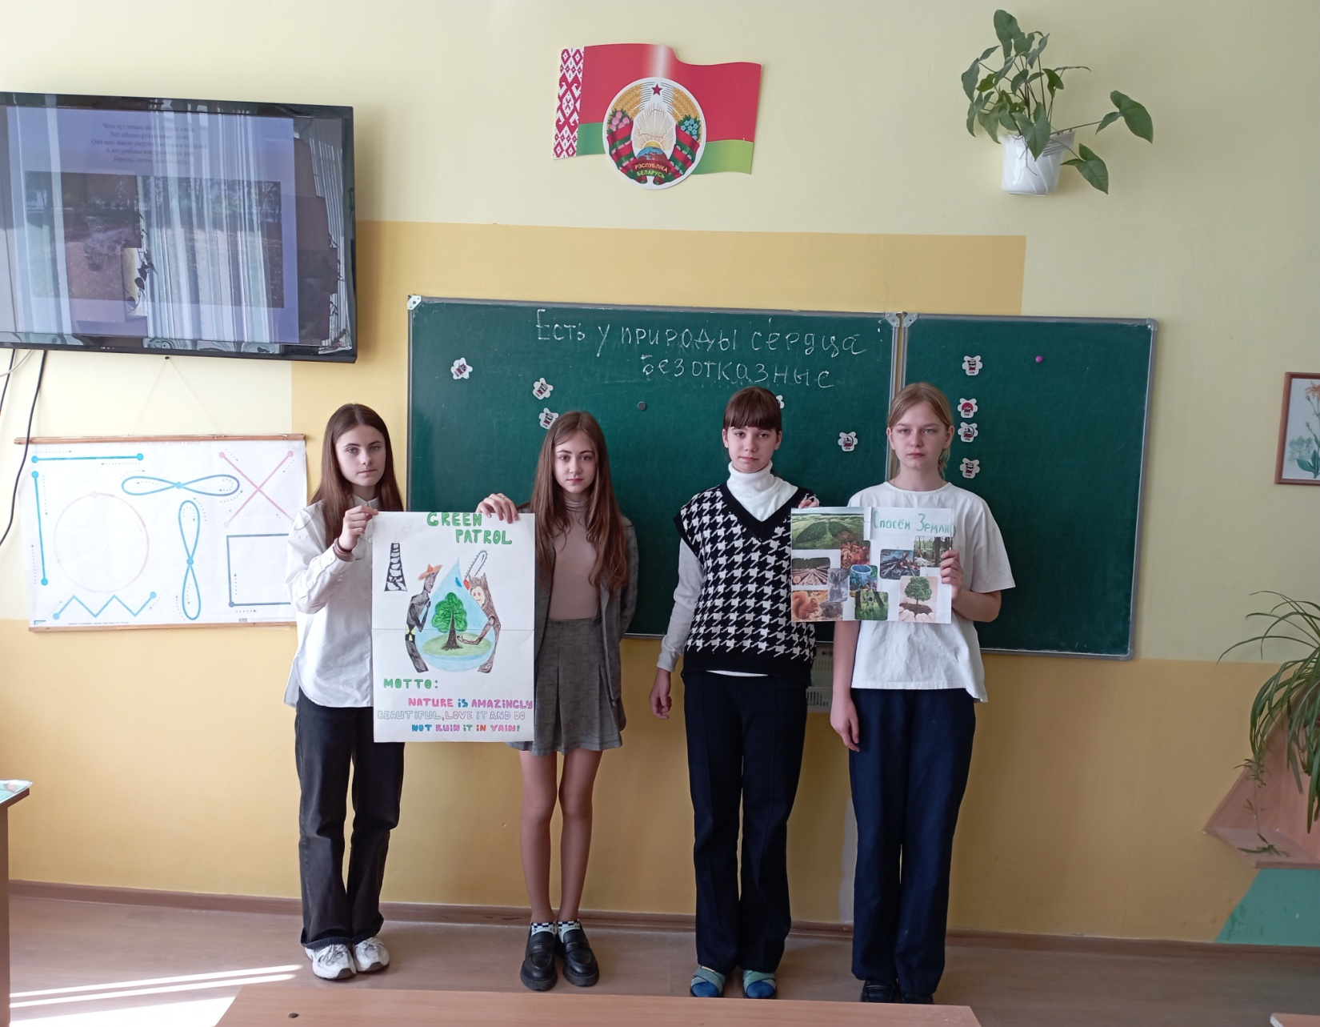
«Есть у природы сердца безотказные» (конкурс проектов)

Slide 18
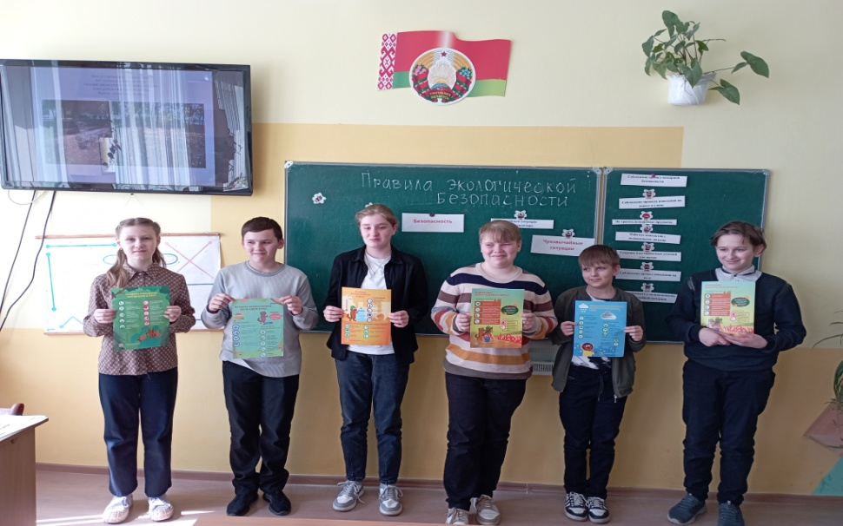
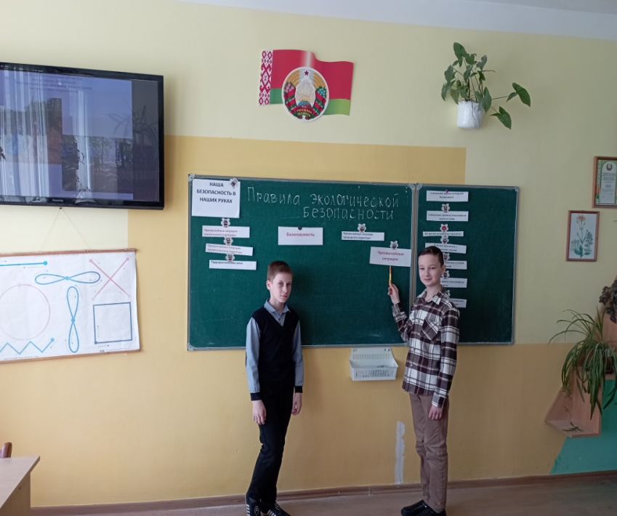
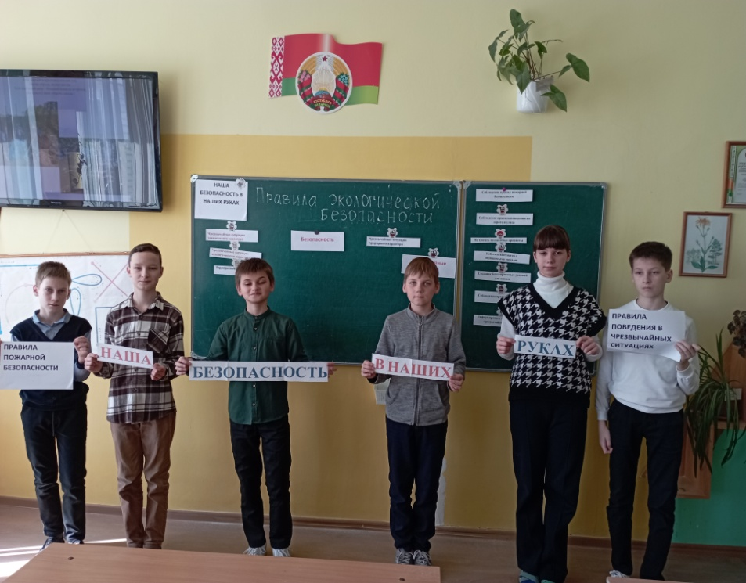
«Правила экологической безопасности

Slide 19
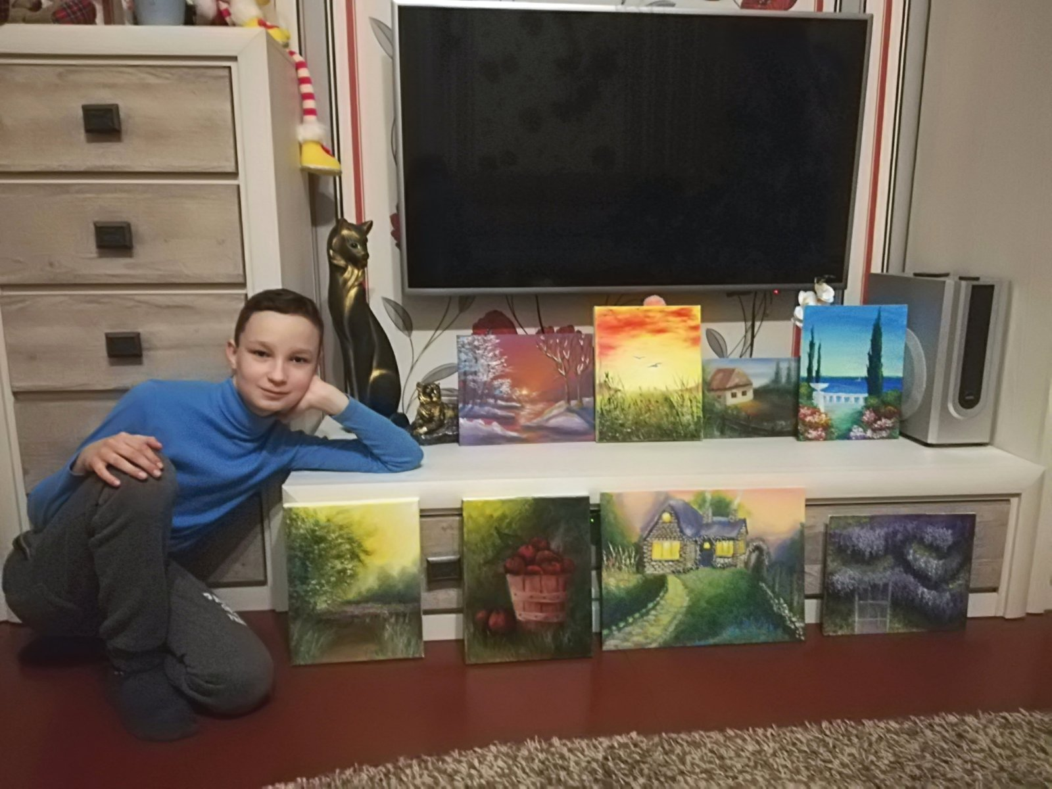
«Природа в искусстве»

Slide 20
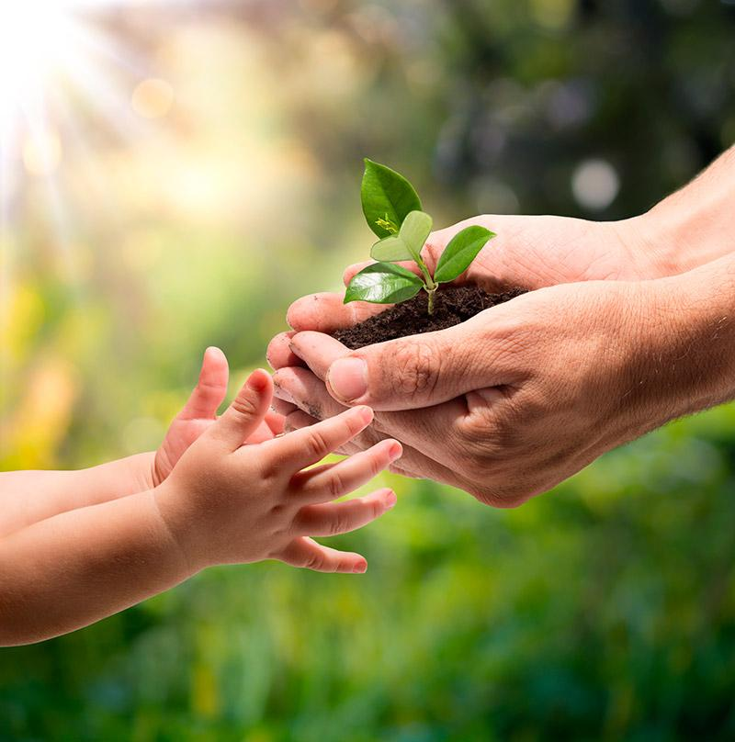
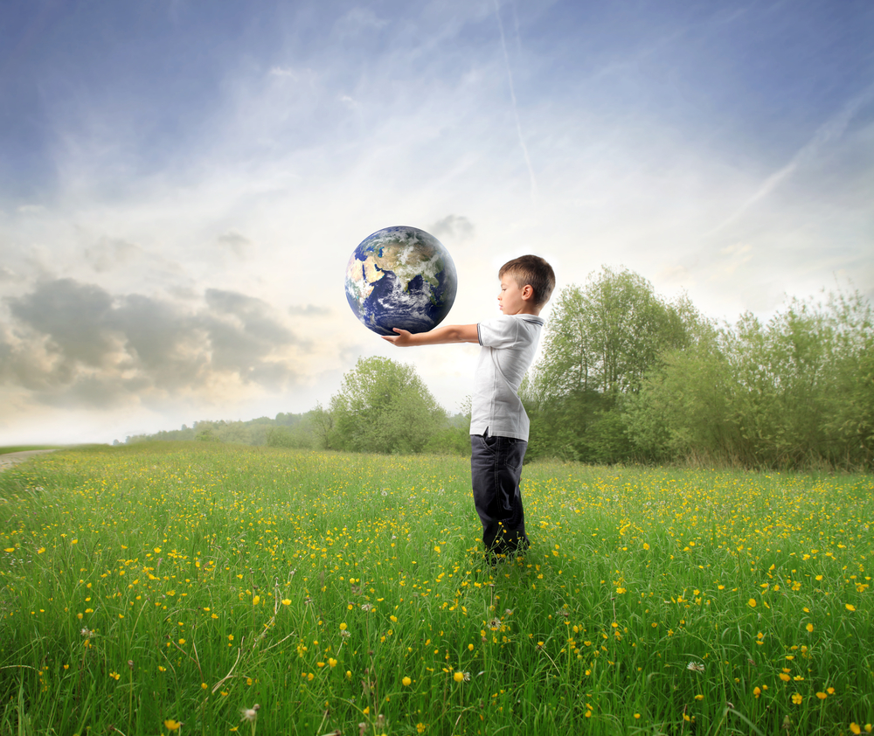
Деятельность нашего экологического отряда основана на слогане:
«Земля досталась нам в наследство от отцов, а мы взяли ее в долг у наших детей!»
Жить на земле надо так, чтобы не стыдно было передать ее нашим детям!

